Slide 1
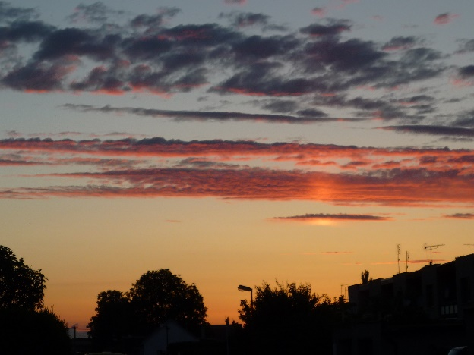
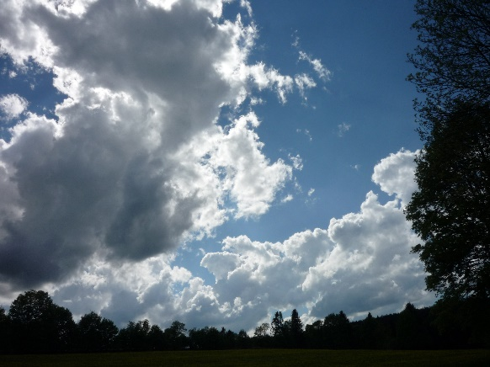
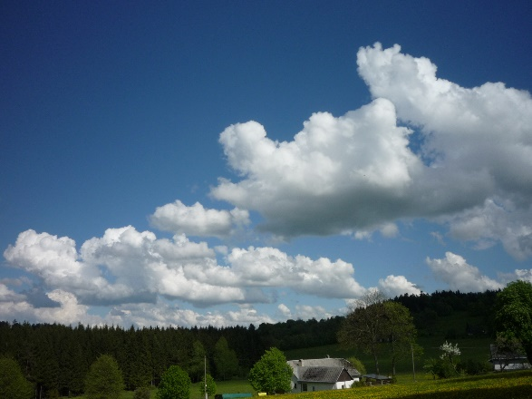
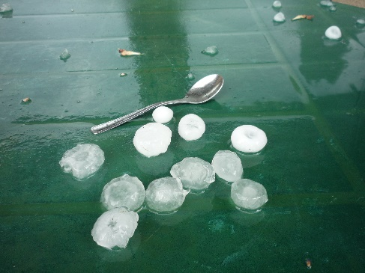
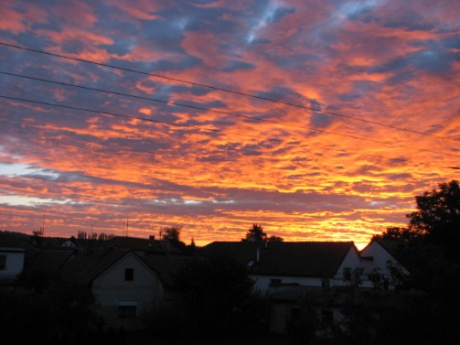
Voda v atmosféře
Vzdušná vlhkost, oblačnost a srážky

Slide 2
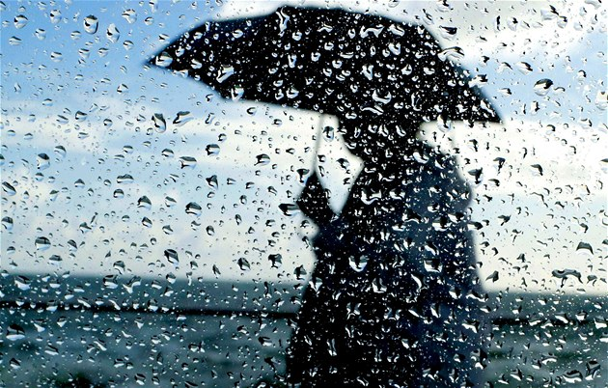
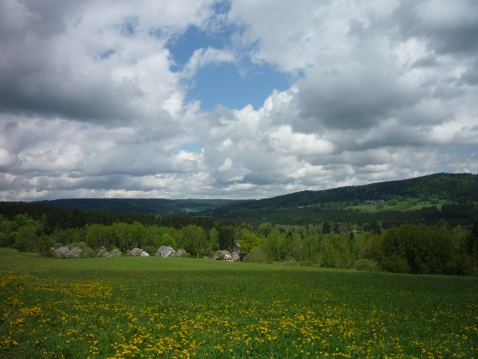
Voda v atmosféře
voda se v atmosféře vyskytuje ve všech skupenstvích:
pevném (sníh, led, jinovatka)
kapalném (rosa, kapičky vody)
plynném (vodní pára)

Slide 3
Úkol č. 1: Doplňte chybějící pojmy u šipek
Plynné
Pevné
Kapalné
Vypařování
Sublimace
Tání
Notes:
Doplňující otázka: Kdy a jak pozorujeme změny skupenství?
Tání – tání sněhu, ledu, krup po dopadu
Vypařování – zánik oblaků, mlhy, oschnutí vozovky
Sublimace – oschnutí náledí vozovky, oschnutí prádla v mrazu

Slide 4
Úkol č. 1: Doplňte chybějící pojmy u šipek
Plynné
Pevné
Kapalné
Kondenzace
Desublimace
Tuhnutí
Notes:
Doplňující otázka: Kdy a jak pozorujeme změny skupenství?
Tuhnutí – zmrznutí rosy
Kondenzace – vznik oblaků, mlhy
Desublimace – vznik jinovatky, jíní

Slide 5
Kondenzace
Kapalné skupenství:
Viditelné kapičky vody
Plynné skupenství:
Neviditelná vodní pára
Kondenzace
Předávání tepla do okolí!

Slide 6
Úkol č. 2:
Při jakých dalších dějích se teplo uvolňuje?
A při jakých se spotřebovává?

Slide 7
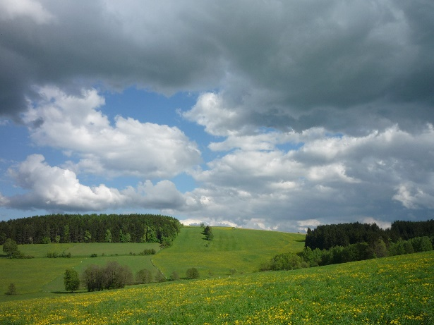
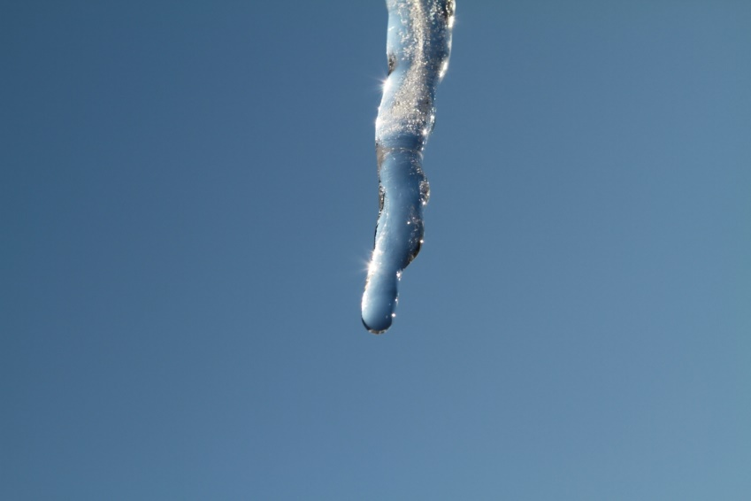
Změny skupenství a teplo
Teplo se uvolňuje
Teplo se spotřebovává
Kondenzace
Tuhnutí
Desublimace
Vypařování
Tání
Sublimace
Notes:
Obr. 1: Při vzniku oblačnosti se uvolňuje do okolí teplo
Obr. 2: Pro tání ledu naopak potřebujeme teplo dodat. Potřebujeme sluneční záření, aby roztál rampouch ledu.

Slide 8
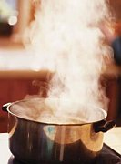
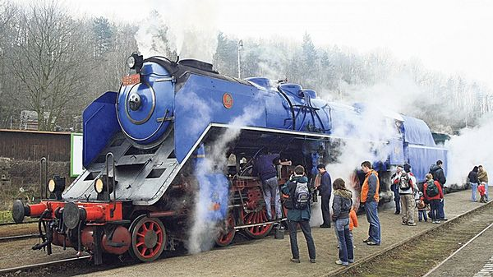
Pozor na pojem vodní pára
Běžně používán pro viditelné kapičky vody (kapalné skupenství)
V meteorologii jej používáme pro neviditelné plynné skupenství vody
Notes:
Viditelné vodní páry pojmenováváme např. mlha, oblak,…

Slide 9
Vodní pára ve vzduchu
vzduch pojme jen omezené množství vodní páry
maximální hmotnost závisí především na teplotě vzduchu
Teplota (ºC) | Max. hmotnost vodní páry (g/m³)
-20 | 1,05
0 | 4,89
20 | 17,3
30 | 30,4
40 | 51,1

Slide 10
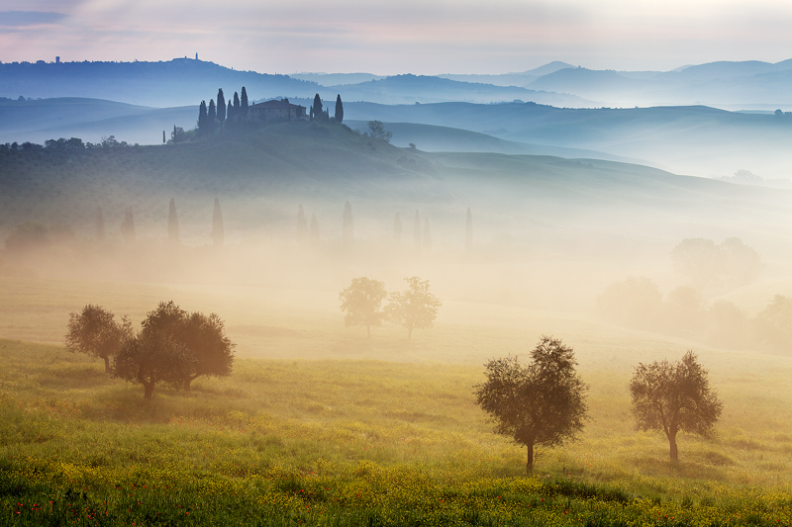
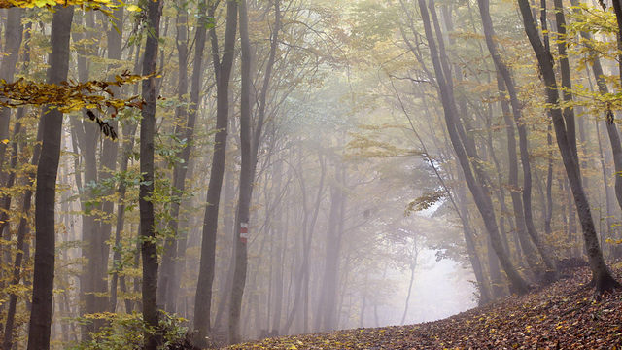
Nasycený vzduch
Vzduch, který není schopen přijímat žádnou další vodní páru!

Slide 11
Proč nám jde při vydechování v zimě pára od úst a v létě nikoliv?
V zimě chladný vzduch nepojme všechnu vydechovanou vodní páru a dochází k její kondenzaci!
Notes:
Pozn. Je možné dodat k zobrazené větě, že množství vydechované vodní páry je v zimě i v létě stejné!

Slide 12
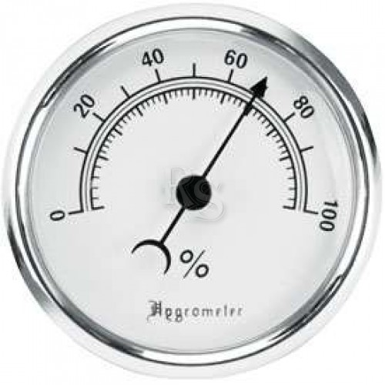
Vlhkost vzduchu
ukazatel množství vodní páry ve vzduchu
měříme vlhkoměrem
Absolutní vlhkost
hmotnost vodní páry v 1 m³ vzduchu
Relativní vlhkost
poměr skutečné hmotnosti vodní páry a hmotnosti páry ve vzduchu nasyceném

Slide 13
Relativní vlhkost
Teplota (°C) | Množství vodní páry (g/m³) | Maximální hmotnost vod. páry (g/m³) | Relativní vlhkost (v %)
20 | 6,92 | 17,3 | 40%
20 | 8,65 | 17,3 | 50%
20 | 12,11 | 17,3 | 70%
20 | 17,3 | 17,3 | 100%
Notes:
Relativní vlhkost může v menší míře záviset i na dalších faktorech (tlak vzduchu, atd.)

Slide 14
Závislost vlhkosti na teplotě
teplota (°C) | absolutní vlhkost (g/m³) | relativní vlhkost (v %)
-20 | 1,05 | 100%
0 | 4,89 | 100%
20 | 17,3 | 100%
30 | 30,4 | 100%
Notes:
Relativní vlhkost může v menší míře záviset i na dalších faktorech (tlak vzduchu, atd.)

Slide 15
Rosný bod
Teplota, na kterou musíme ochladit vzduch, aby byl vodní parou zcela nasycen.
Ochlazení vzduchu obsahujícím 15 g vodní páry v m³
30°C | 50%
20°C | 88%
15 °C | 100%
10 °C | 100%
Zvýšení relativní vlhkosti
Rosný bod
Kondenzace

Slide 16
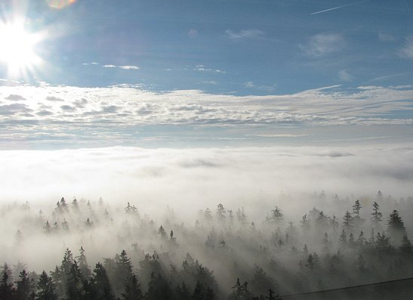
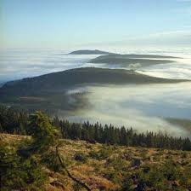
Co se stane, když…
Teplý vzduch se nasune nad chladný zemský povrch? (advekce)
Notes:
Dojde ke kondenzaci a vzniku mlh, inverze

Slide 17
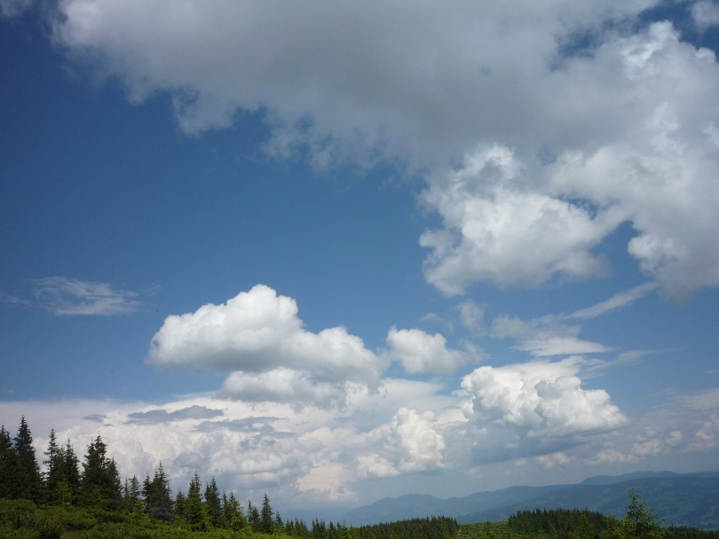
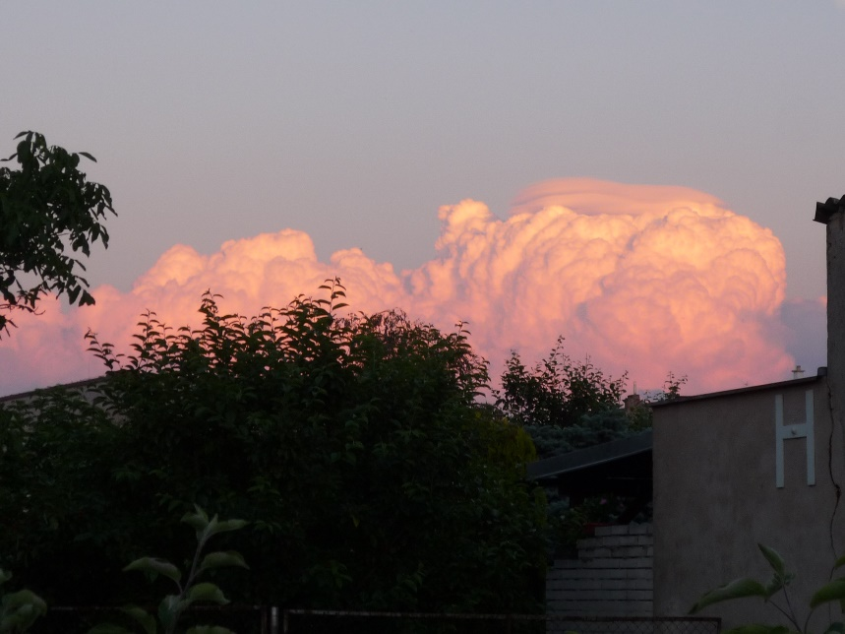
Co se stane, když…
Začne stoupat vzduch do vyšších hladin?
Notes:
Při výstupných proudech (konvekce) se vzduch ochlazuje, kondenzuje a vznikají oblaka. Při výrazné konvekci může dojít i ke vzniku bouřek.

Slide 18
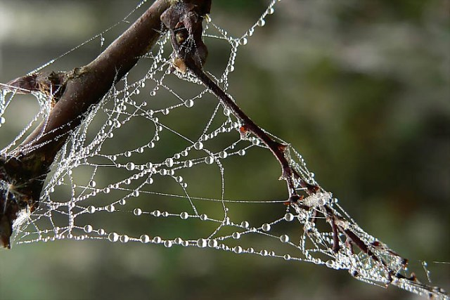
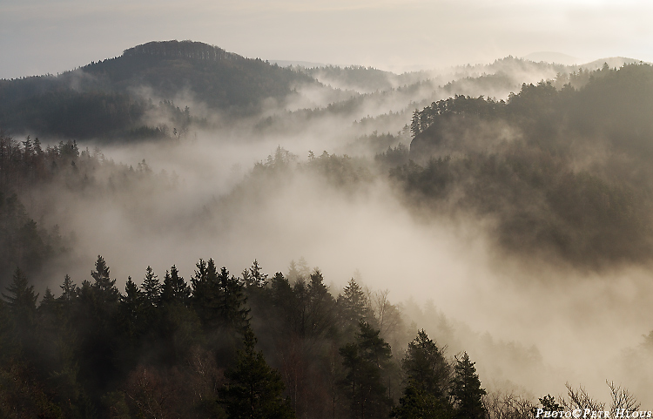
Co se stane, když…
Přes noc se ochladí zemský povrch a přilehlé vrstvy atmosféry?
Notes:
Dojde ke kondenzaci, může vznikat mlha a padne rosa

Slide 19
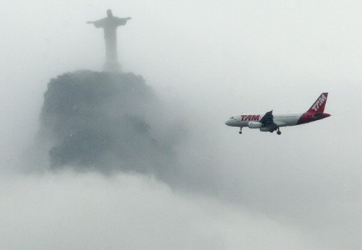
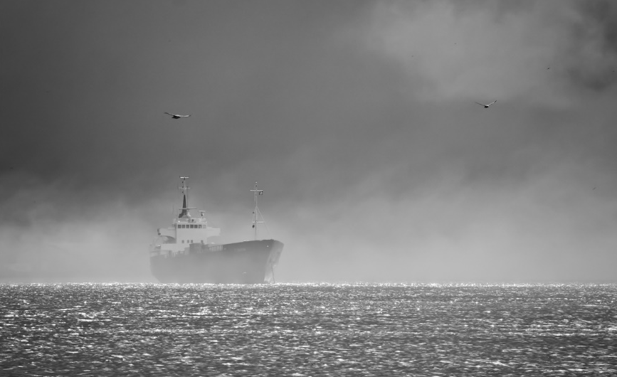
Mlha
Vzniká v důsledku kondenzace vodní páry
Dohlednost je menší než 1 km
Problém především pro dopravu (leteckou, lodní i automobilovou)
Notes:
Je-li dohlednost větší než 1km, hovoříme o kouřmu
Rozšiřující info: mlha může být advekční (přísun teplého vzduchu nad chladný zemský povrch), frontální (teplá fronta), radiační (zemský povrch se výrazně ochladí) či orografická (tvořená při přetékání horské překážky)

Slide 20
Proč se mlhy vyskytují spíše zrána než po poledni?
Ráno mívá zemský povrch teplotu nižší, než je teplota rosného bodu.

Slide 21
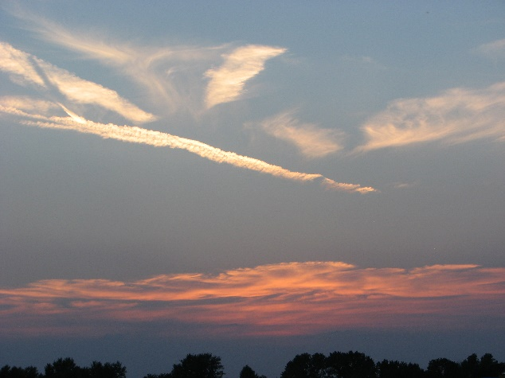
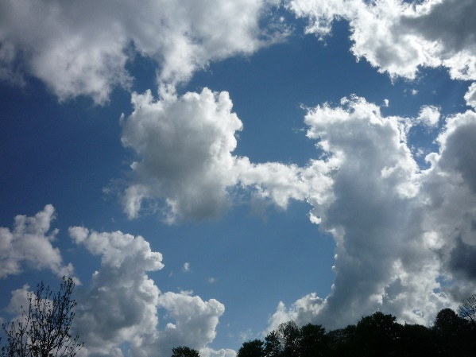
Oblačnost
míra pokrytí oblohy oblaky
udává se v procentech či osminách
patří k nejhůře předpověditelným veličinám

Slide 22
Dělení oblačnosti dle výškových pater
Oblačnost
Vysoká
Střední
Nízká
Notes:
Vysvětlivky, model Aladin:
Tmavě šedá – nízká oblačnost
Oranžová – střední oblačnost
Modrá – vysoká oblačnost
Světle šedá, celková oblačnost

Slide 23
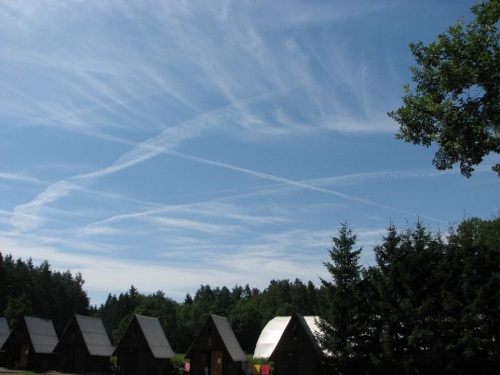
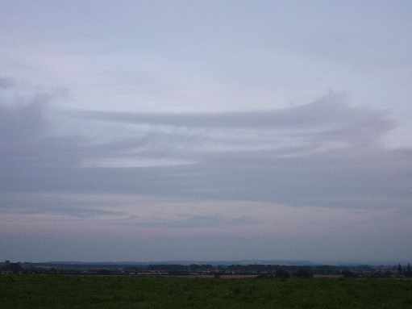
Vysoká oblaka
Cirrus, Cirrocumulus, Cirrostratus
nachází se ve výškách 7 - 10 km
je tvořena ledovými krystalky
srážky z těchto oblaků nevypadávají

Slide 24
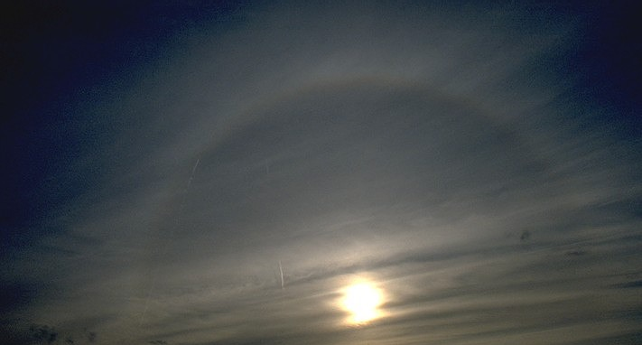
Střední oblaka
Altocumulus, Altostratus
nachází se ve výškách 2-7 km
tvořena ledovými krystalky i vodními kapičkami
výjimečně může z tohoto druhu oblaků mrholit
Notes:
na oblaku druhu altostratus se často objevují halové jevy.

Slide 25
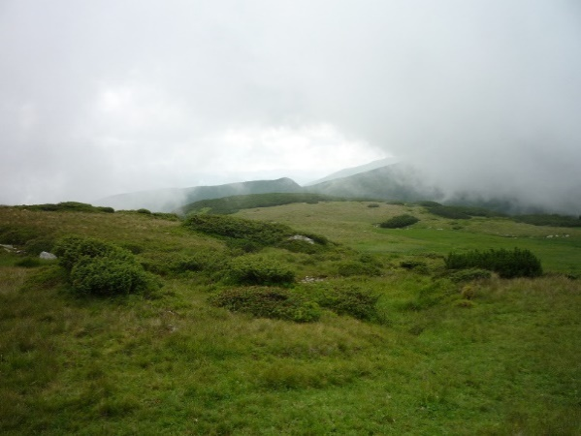
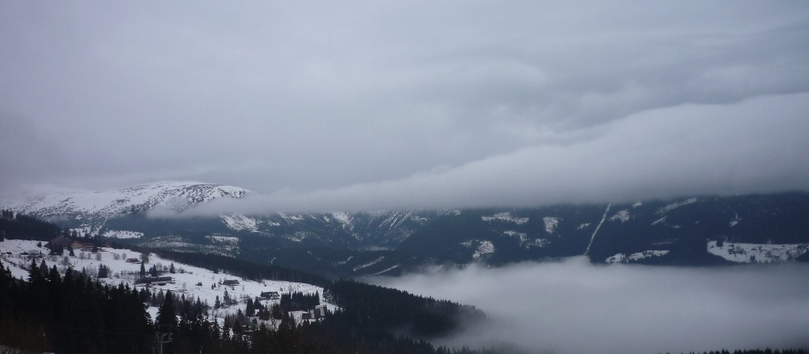
Nízká oblaka
Cumulus, Stratocumulus, Nimbostratus, Stratus
nachází se ve výškách 0-3 km
tvořeny vodními kapičkami
Notes:
Druhy nízké oblačnosti jsou různorodé: oblaka druhu cumulus jsou oblaka hezkého počasí (beránky) naopak stratus je velmi nevzhledný oblak pokrývající celou oblohu. Nimbostratus se vyznačuje dlouhotrvajícím vypadáváním srážek.

Slide 26
Oblaka zasahující do více pater
Oblaka druhu Cumulonimbus zasahují do všech výškových pater
Jedná se o výrazná bouřková oblaka, která přináší bouřky a krupobití
Vyskytují se především v letní polovině roku

Slide 27
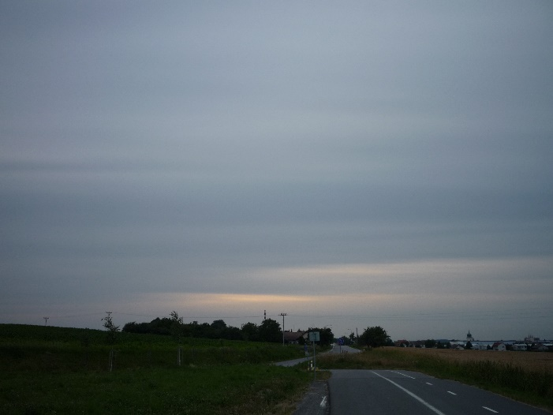
Kupovitá × vrstevnatá oblačnost
Kupovitá
Vrstevnatá
je zřetelně ohraničená
oblačnost je dobře pozorovatelná zboku
tvoří se při výstupných proudech v atmosféře
nemá jasné okraje
často pokrývá velkou část oblohy nebo celou oblohu
tvoří se nasouváním teplého vzduchu

Slide 28
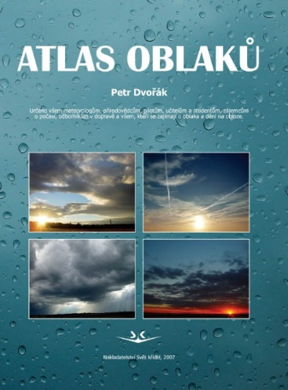
Atlasy oblaků

Slide 29
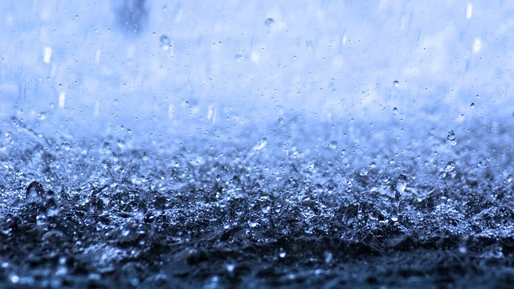
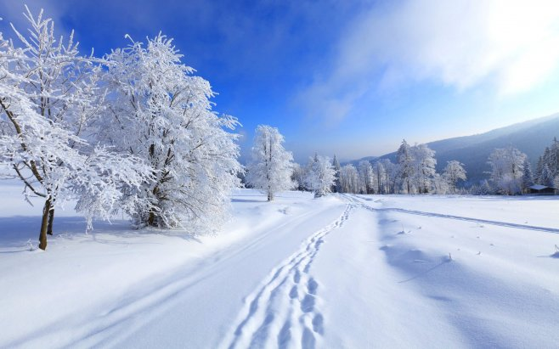
Srážky
částice vzniklé kondenzací vodní páry v ovzduší, dělíme na:
kapalné a pevné
padající (vertikální) a usazené (horizontální)
Notes:
obrázek vlevo: kapalné, padající srážky
obrázek vpravo: pevné, usazené srážky

Slide 30
Úkol č. 3: Vypište všechny druhy srážek které znáte. Déšť, sníh,…
Nezapomeňte na srážky usazené!

Slide 31
Srážky
Padající (vertikální) srážky | Usazené (horizontální) srážky
Déšť, přeháňka | Rosa
Déšť se sněhem | Zmrzlá rosa
Sněžení (sněhové krupky, zrna) | Jinovatka
Zmrzlý déšť | Jíní
Mrholení
Kroupy
Mrznoucí déšť
a další…
Srážky rozdělujeme na vertikální a horizontální
Úkol č.5: Vypište jaké druhy srážek znáte? Déšť, sníh,…
Notes:
Další: sněhové krupky, sněhová zrna, zmrzlá mlha, ledové jehličky, kroupová přeháňka, mrznoucí mrholení, krupky,
Pokud srážky nedosahují Země označují se jako virga.

Slide 32
zmrzlý déšť × mrznoucí déšť
mrznoucí déšť
zmrzlý déšť
Notes:
Rozdíl mezi zmrzlým deštěm a mrznoucím deštěm je velký. Zmrzlý déšť zmrzne během průletu atmosférou. Zmrzlé kapky vody pak padají na zem, na kterou narážejí. Při mrznoucím dešti naopak dopadají podchlazené kapky na zem či různé předměty, kde mrznou a mohou vytvářet ledovku.

Slide 33
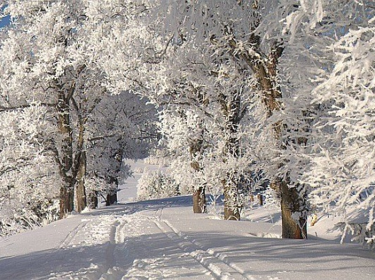
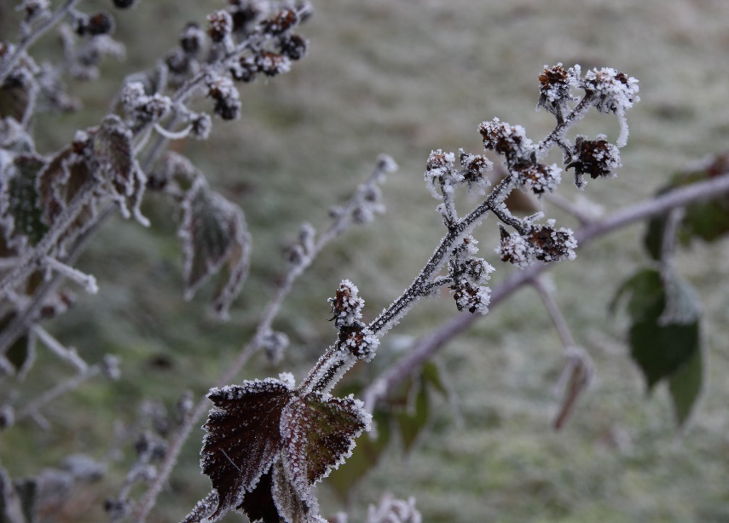
Pojmenujte správně srážky na obrázku!
Jinovatka

Slide 34
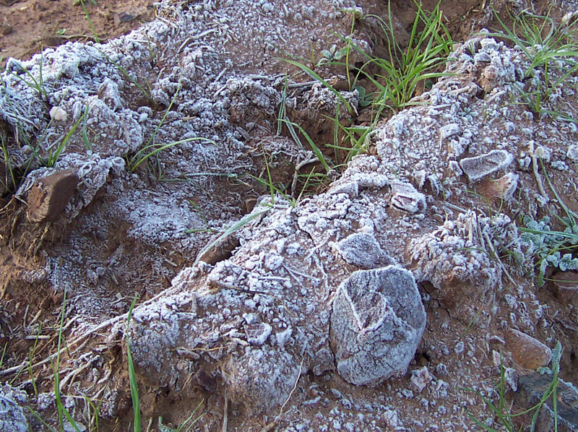
Pojmenujte správně srážky na obrázku!
Jíní
Notes:
Jíní zvané také šedivec.

Slide 35
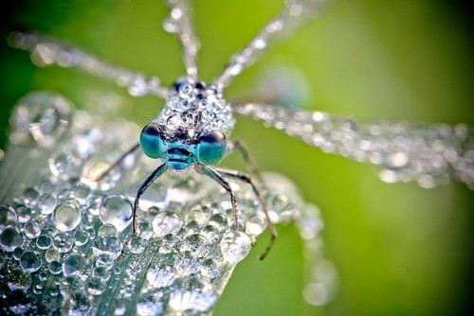
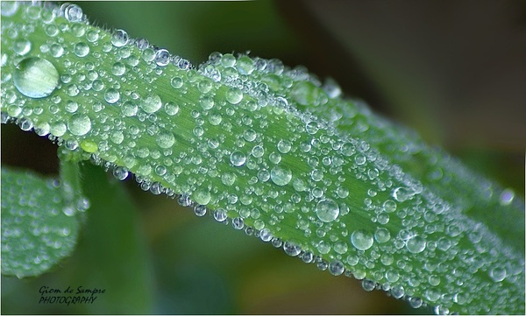
Pojmenujte správně srážky na obrázku!
Rosa
Notes:
Pozor, existuje i jiný druh kapek na listech rostlin. Jedná se o kapky vody, které rostliny vyprodukují samy. Odborně se tento jev nazývá gutace.

Slide 36
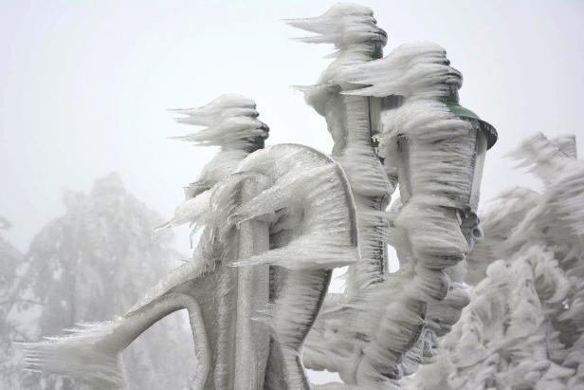
Pojmenujte správně srážky na obrázku!
Mrznoucí déšť

Slide 37
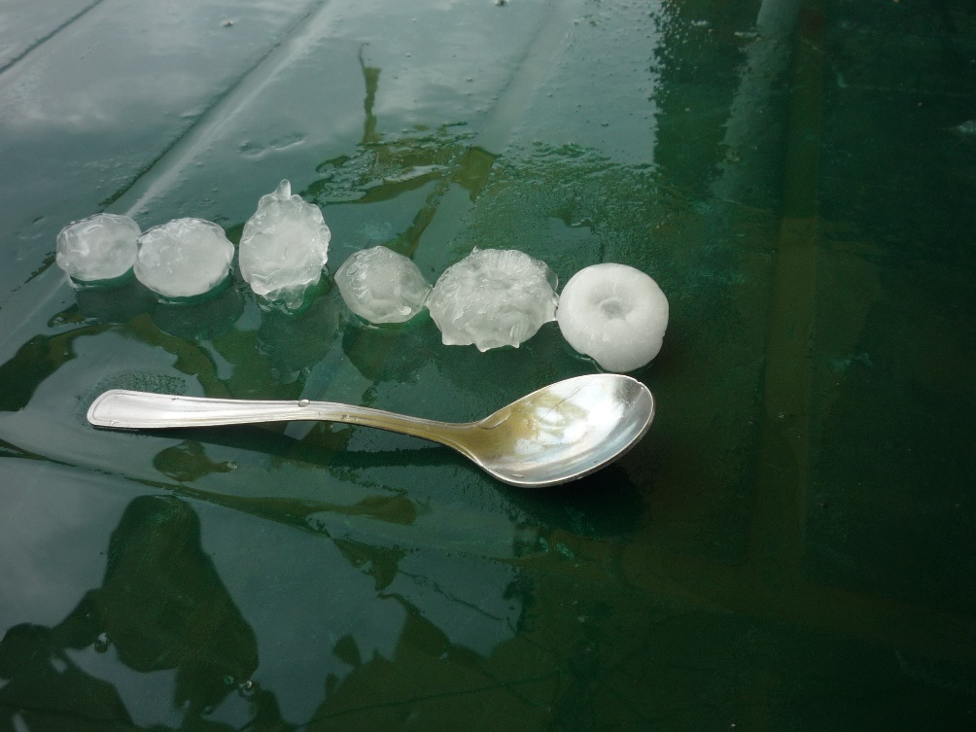
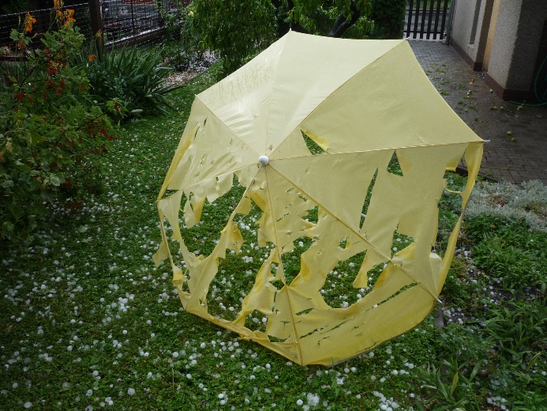
Pojmenujte správně srážky na obrázku!
Kroupy
Notes:
Proč je u krup lžička? Je to pro porovnání rozměrů krup.

Slide 38
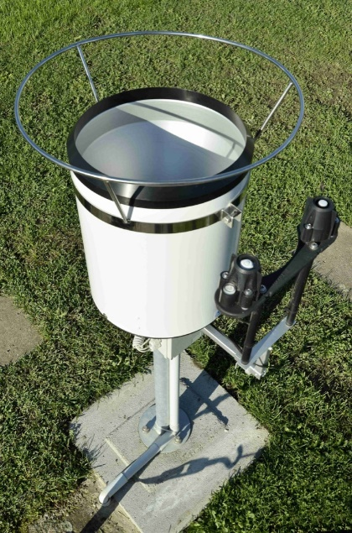
Dešťové srážky
měříme srážkoměry
množství je udáváno v mm vodního sloupce
Množství srážek za 1 hodinu | Popis
0,1 mm | neznatelné srážky
1 mm | mrholení
3 mm | středně silný déšť
10 mm | vydatný déšť

Slide 39
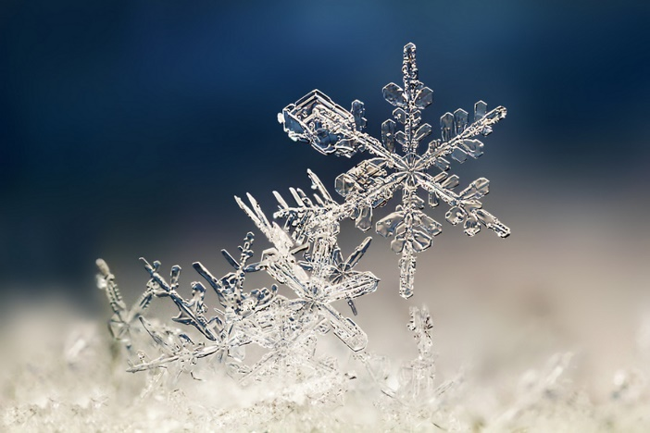
Sněhové srážky
Roční úhrn srážek na stanici Počátky (Českomoravská Vysočina)
Rok | Srážky | Sníh | Počet dní se srážkami
2014 | 764,7 mm | 16 cm | 179 dnů
2013 | 733,5 mm | 103 cm | 174 dnů
2012 | 724,0 mm | 157 cm | 178 dnů
2011 | 636,3 mm | 52 cm | 150 dnů
2010 | 744,0 mm | 184 cm | 194 dnů
2009 | 766,4 mm | 150 cm | 200 dnů
Množství sněhových srážek měříme v cm
Sníh postupně mění svůj charakter: Nový sníh je často nadýchaný, pokud neroztaje, mění se na starý sníh, který má větší hustotu. Po přeměně na ledová zrna se nazývá firn.
Notes:
Kapalným srážkám v mm vodního sloupce odpovídá hmotnost srážek v kg/m³. Pokud vytápěný srážkoměr naměří 5 mm srážek, znamená to, že napadlo 5kg sněhu na 1m²

Slide 40
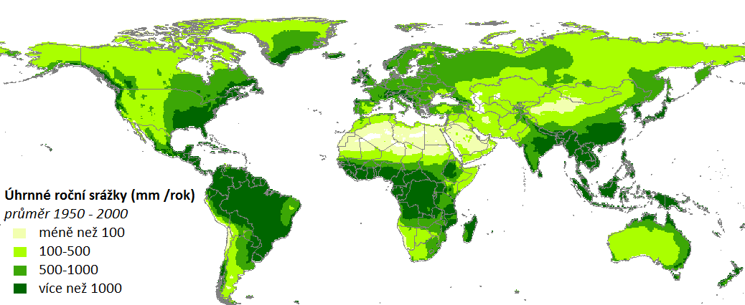
Srážky ve světě
Úkol č.4: Odhadněte jaké úhrnné roční srážky očekáváme v pouštích? Jaké v deštných pralesích?
Notes:
Pouště do 250 mm (nejčastěji uváděný údaj)
Pralesy nad 2000 mm (nejčastěji uváděný údaj)

Slide 41
Roční chod srážek
Úkol č. 5a: Ve kterých měsících spadne v ČR nejvíce srážek? Kdy nejméně?
Nejvíce:
letní období
květen – srpen
Nejméně:
zimní období
říjen - únor
Notes:
Nejvíce srážek padne během letního období. Nejméně v zimě.

Slide 42
Roční chod srážek
Úkol č. 5b) Ve které oblasti Evropy je roční průběh srážek přesně obrácený v porovnání ve střední Evropou?
Notes:
Středomoří - tam spadne nejvíce srážek v zimním období, v létě minimum

Slide 43
Rekapitulace - vlhkost
Při výrazném ochlazení vzduchu dochází ke kondenzaci A / N
Pokud dosáhneme teploty rosného bodu, bude relativní vlhkost 100% A / N
Teplý vzduch pojme více vodní páry než vzduch studený A / N
Při nasunutí teplého vzduchu nad chladný zem. povrch mohou vznikat mlhy A / N

Slide 44
Rekapitulace - oblačnost
Oblaka vysokého patra jsou jednoznačně dešťová oblaka A / N
Výrazný bouřkový oblak Cumulonimbus zasahuje do všech výšk. pater A / N
Kupovitá oblačnost je jasně ohraničená, vzniká při výstupných proudech A / N
Vrstevnatá oblačnost často pokrývá celou oblohu A / N

Slide 45
Rekapitulace - srážky
Ve střední Evropě je maximum srážkové činnosti v zimě A / N
Srážky 10 mm/hod klasifikujeme jako mrholení A / N
Zmrzlý sníh (zrna) se nazývá firn A / N
Rosa vzniká při výrazném ochlazení spodních vrstev atmosféry A / N

Slide 46
Rekapitulace
Množství srážek za 1 hodinu | Popis
0,1 mm | Neznatelné srážky
1 mm | Mrholení
3 mm | Středně silný déšť
10 mm | Vydatný déšť

Slide 47
Zdroje
http://www.in-pocasi.cz/clanky/teorie/rosa-jini-jinovatka/
http://www.vascak.cz/?p=1343
http://priroda.sdas.cz/deniky/denik070203.htm
http://commons.wikimedia.org/wiki/File:Frost_on_ground.jpg
http://www.naboje-prebijeni.cz/vlhkomer-lockdown-hygrometer
http://pocasi.eurozpravy.cz/pocasi-v-cr/108090-zakerna-ledovka-kazda-desetinka-stupne-rozhoduje-rika-meteorolozka/
http://www.magicbrno.cz/clanek/silnice-pokrylo-naledi
http://www.e-pocasi.cz/extremni-pocasi/slovinsko-ochromil-mrznouci-dest-naprselo-pres-50mm-srazek-754.html

Slide 48
Zdroje
http://www.digimanie.cz/galerie/showimage.php?i=19421&c=12
http://www.engineeringtoolbox.com/maximum-moisture-content-air-d_1403.html
http://www.jenprozeny.cz/legracky/31235-makro-fotografie-hmyzu-ranni-rose
http://galerie.digiarena.e15.cz/showphoto.php?photo=152347
http://happyrodinka.blog.cz/1209/podzimni-ranni-rosa
http://www.pocasi-hrusova.cz/hrusova/foto/index.php
http://technet.idnes.cz/bezmracne-nebe-nad-pekingem-ma-zajistit-i-delostrelectvo-pej-/tec_technika.aspx?c=A080806_091047_tec_technika_fur

Slide 49
Zdroje
https://cs.wikipedia.org/wiki/Obla%C4%8Dnost
http://meteo-jirkalina.com/
http://zpravy.idnes.cz/predpoved-pocasi-na-vikend-d0j-/domaci.aspx?c=A120830_071647_domaci_jj
https://cs.wikipedia.org/wiki/Seznam_zem%C4%9Bpisn%C3%BDch_rekord%C5%AF_%C4%8Ceska
http://digineff.cz/art/jaknato/clanek1520949271.html
http://www.ems.psu.edu/~lno/Meteo437/atlas.html
http://zpravy.aktualne.cz/pocasi/obloha-zustane-zatazena-az-do-soboty-otepli-se-az-na-26-c/r~3269c18056d511e594170025900fea04/
http://www.martinrak.cz/galerie/toskansko/valici-se-mlha-108.html
http://www.extra.cz/jake-pocasi-nas-ceka-na-letosni-vanoce-napadne-snih
http://cestyksobe.cz/meditace-za-dest/10309

